Slide 1
로고
로그인/로그아웃
마이페이지
세미나
세미나존
Meet Up
커뮤니티
IT
인문학
철학
멀티미디어
* 세미나실 정보
공지사항
Q & A
F A Q
세미나실 대관 및
세미나실 등록
모임 등록
모임 참가
세미나존 후기

Slide 2
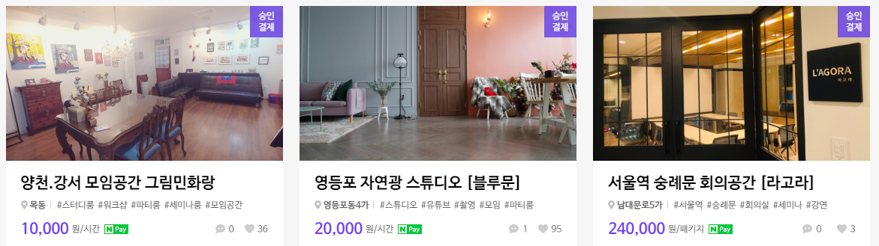
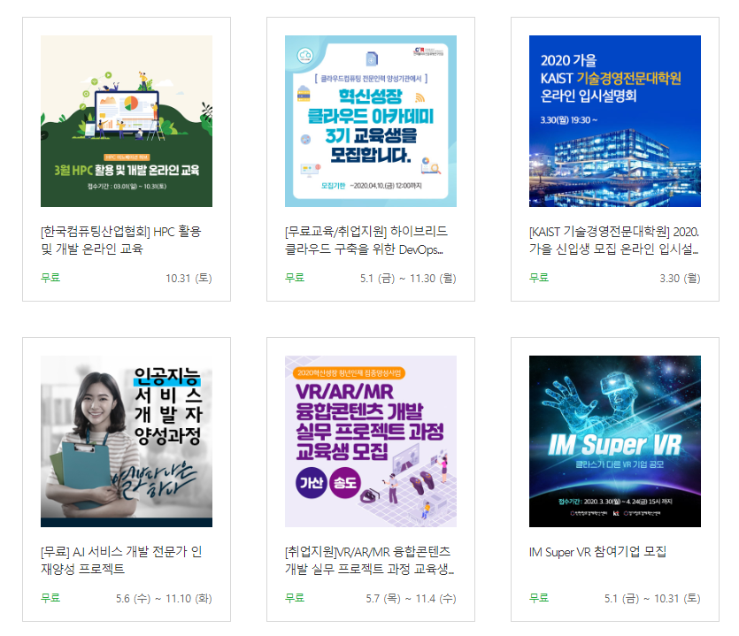
세미나존
추천 세미나

Slide 3


Slide 4


아이디 :
비밀번호 :
로그인
아이디 / 비밀번호 찾기
회 원 가 입

Slide 5

로고
배너
세미나존
추천 세미나

Slide 6
아이디 :
비밀번호 :
로그인
아이디 / 비밀번호 찾기
회 원 가 입

Slide 7
세미나존 이름
이미지
공간소개
예약시 주의사항
환불규정 안내

Slide 8
세미나존 이름
이미지
공간소개
예약시 주의사항
환불규정 안내
후기

Slide 9
예약자 이름 : 권기범
날짜
시간
오전 (9~12시)
예약 구분
세미나
입금은행
예약 신청

Slide 10
세미나존 후기
글 번호 | 세미나존 이름 | 세미나 타이틀 | 날짜 | 글쓴이
1 | 프리미엄존 | 정말좋았어요 | 2020.03.31 | ezenkb
2 | 골드존 | 좋았습니다 | 2020.03.31 | ezenkb
3 | 실버존 | 정말좋았어요 | 2020.03.31 | ezenkb
4 | 다이아몬드존 | 정말좋았어요 | 2020.03.31 | ezenkb
5 | 프리미엄존 | 정말좋았어요 | 2020.03.31 | ezenkb
<<
1
2
3
4
>>

Slide 11
세미나 타이틀
등록날짜
후기 내용
목록보기

Slide 12

세미나존 후기
번호 | 세미나존 이름 | 세미나 타이틀 | 날짜 | 글쓴이
1 | 프리미엄존 | 정말좋았어요 | 2020.03.31 | ezenkb
2 | 골드존 | 좋았습니다 | 2020.03.31 | ezenkb
3 | 실버존 | 정말좋았어요 | 2020.03.31 | ezenkb
4 | 다이아몬드존 | 정말좋았어요 | 2020.03.31 | ezenkb
5 | 프리미엄존 | 정말좋았어요 | 2020.03.31 | ezenkb

Slide 13
세미나 타이틀
글쓴이 / 등록날짜
후기 내용
목록내용

Slide 14
회원정보
아이디 | 이름 | 수정 | 상태
Ezenkb77 | 권기범 | 수정 | 활성화
Ezenht77 | 김현태 | 수정 | 활성화
Ezenhj77 | 이형준 | 수정 | 활성화
Ezensh77 | 유서희 | 수정 | 활성화
Ezenys77 | 김용승 | 수정 | 비활성화

Slide 15
대관 시설 관리
세미나존 | 최근 업데이트 날짜 | 수정
다이아몬드존 | 2020.03.30 | 수정
프리미엄존 | 2020.03.31 | 수정
골드존 | 2020.03.29 | 수정
실버존 | 2020.03.30 | 수정

Slide 16
프리미엄존
이미지 등록
공간 소개
주의사항
환불규정
수정

